Slide 1
스마트 횡단보도
배수한

Slide 2
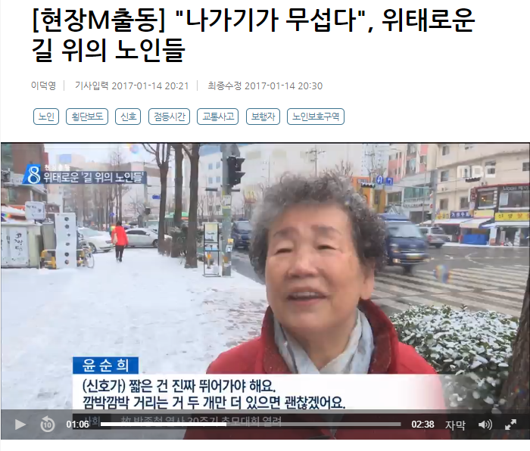
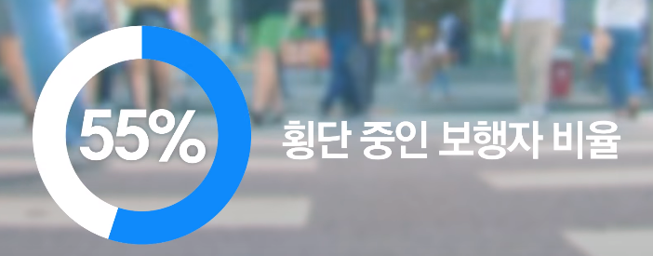
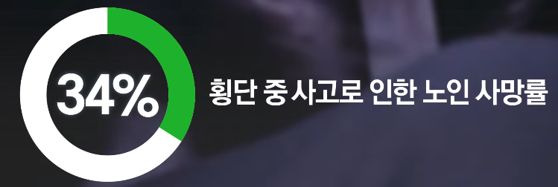
01.
기획 계기
차대 사람 교통사고 중
횡단보도 횡단시 발생하는 사고가 많음
횡단보도 시간이 짧아 건너기 힘듬

Slide 3
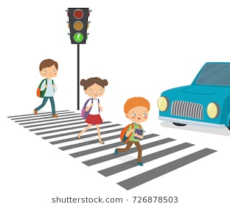
02.
스마트 횡단보도
횡단보도에 보행자가 있을 경우
신호가 바뀌지 않도록 하는 신호등

Slide 4
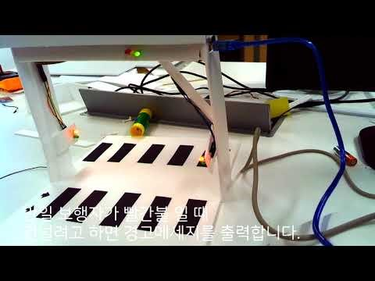
03.
시연 영상
https://www.youtube.com/watch?v=J3C_fE5Gnv4

Slide 5
04.
기대 효과
노약자, 어린이 들이 마음 편히 길을 건널 수 있음
횡단보도 사고율을 줄일 수 있음

Slide 6
05.
느낀 점
철저한 하드웨어 조사의 필요성
계획을 잘 세워 개발하니 편함

Slide 7
06.
더 나아갈 점
센서의 인식 문제
실제 횡단보도에 적응을 시킬 수 있는 방법

Slide 8
Thank you
감사합니다.

